Slide 1
Особенности профессионального самоопределения подростков в ОВЗ
Докладчики:
Баранцева Татьяна Григорьевна,
учитель – логопед I квалификационной категории МОУ «Средняя школа № 27» г. Ярославля.
Волкова Анастасия Сергеевна,
Заместитель директора по УВР, учитель - логопед МОУ «Средняя школа № 57» г. Ярославля

Slide 2

Выбор профессии для учащихся с ОВЗ

Slide 3

Профориентация – это специально организованная помощь по оптимизации процессов профессионального самоопределения школьников.
Задача профориентации - всестороннее развитие личности и активизация самих школьников в процессах определения себя, своего места в мире профессий.

Slide 4
Обстоятельства, влияющие на правильность выбора сферы трудовой деятельности
Характер течения заболевания | возможность успешного включения ребенка в систему трудовых отношений | возможность адекватного профессионального выбора
род и условия профессиональной деятельности оказывают позитивное или негативное влияние на учащихся с ОВЗ | один из основных механизмов социальной интеграции в целом, итоговая цель всего комплекса реабилитационных мероприятий | из-за объективных ограничений видов профессиональной деятельности, в которых может проявить себя человек с ОВЗ в силу искаженных представлений о собственных возможностях

Slide 5

Методы профориентационной работы с обучающимися с ОВЗ и/или инвалидностью

Slide 6

Объективные тесты с выбором ответа.

Slide 7

Тесты-опросники, диагностирующие черты личности и направленность.

Slide 8

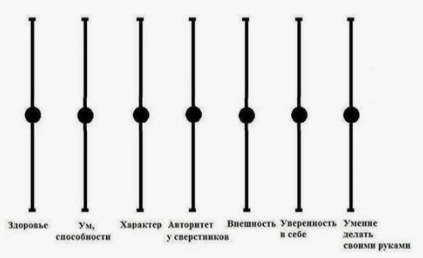
Методики субъективного шкалирования и самооценки.

Slide 9

Интерактивные методики.

Slide 10

Проективные методики.

Slide 11
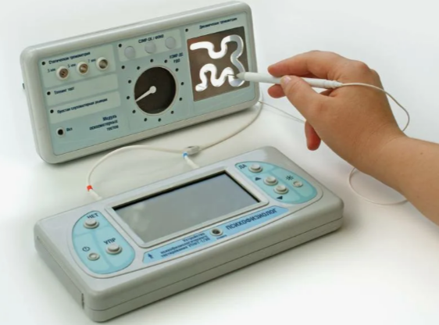
Приборные психофизиологические методики.

Slide 12
Методики и диагностики для выявления предпочитаемой профессии
Диагностика образовательных запросов обучающихся, мотивов, интересов и склонностей
Анкета мотивов выбора профессии. Методика «Или — или» (модификация методики «Дифференциально-диагностический опросник» Е. А. Климова).
Диагностика и самодиагностика предрасположенности к определенным направлениям образовательной деятельности

Slide 13
Методики и диагностики для выявления предпочитаемой профессии
Тест «Тип вашего темперамента». Характерологический опросник К. Леонгарда
Диагностика склонности к различным сферам профессиональной деятельности
Методика А. Е. Голомштока «Диагностика интересов», «Карта интересов». Опросник профессиональных склонностей (модификация методики Л. А. Йовайши)
Диагностика интеллекта

Slide 14
Методики и диагностики для выявления предпочитаемой профессии
ШТУР (школьный тест умственного развития)
Диагностика личностных особенностей
Определение темперамента (модификация Личностного опросника Г. Айзенка). Поведение в конфликте (модификация методики К. Томаса)

Slide 15
Пример разработки программы по профориентации и профессиональному самоопределению обучающихся
Этапы программы по профориентации и профессиональному самоопределению обучающихся:
Диагностический.
Профпросветительский (профинформационный).
Профконсультационный.
Постконсультационная диагностика

Slide 16
I этап — Диагностический.
Цель: изучение специфики профессиональных предпочтений у обучающихся, сравнение уровней адекватности профессиональных предпочтений профессиональным возможностям у обучающихся.
Применяемые методики:
1. «Опросник профессиональных предпочтений», направленный на выявление интереса к отдельным видам трудовой деятельности.
2. Анкета, направленная на изучение уровня притязаний и самооценки обучающихся.

Slide 17
II этап — Профпросвещение.
Цель: знакомство с разными видами труда в нашем обществе, с условиями и особенностями профессий, воспитание у обучающихся уважения к умственному и физическому труду, к разным профессиям.
Мероприятия по профпросвещению и профессиональному самоопределению обучающихся:
Групповое занятие, направленное на расширение и закрепление знаний обучающихся об особенностях профессий, доступных для подростков в соответствии с их физиологическими особенностями, интересами и склонностями.
Групповые занятия с использованием профориентационных игр, способствующих повышению у подростков уровня ориентации в мире профессионального труда и лучшему осознанию особенностей профессий, связанных с престижностью.

Slide 18
III этап — «Профконсультирование учащихся».
Цель: оказать помощь в форме совета обучающимся, особенно колеблющимся и не определившимся, в их самоопределении, в выборе профессии с учетом интересов и склонностей, физиологических возможностей.

Slide 19
IV этап: «Постконсультативный контроль обучающихся».
Цель: проверка успешности, проведенной с учащимися профконсультационной работы и мероприятий по профессиональному самоопределению.

Slide 20
Выводы:
Профессиональное ориентирование детей с ОВЗ и/или инвалидностью необходимо осуществлять комплексно, вовлекая в этот процесс различных специалистов и родителей (законных представителей обучающихся).
Начиная с 10 лет возможно подключать самого обучающегося к личностной и профессиональной самореализации.
Методический инструментарий должен быть адаптирован к возможностям ребенка с ОВЗ.
Необходимо на протяжении всего периода профориентации корректировать профессиональные планы подростков с ОВЗ в соответствии с их возможностями.
В рамках корректировки профессиональных планов целесообразно проводить психолого-педагогическую работу по воспитанию качеств, необходимых для овладения той или иной профессией.
Проориентационная подготовка, является одним из важнейших средств интеграции детей с ОВЗ в общество. Ее следует начинать как можно раньше, как только положение человека позволяет думать о выборе профессии
В ходе профориентационной работы необходимо учитывать личные желания каждого обучающегося и основываться на наиболее тщательной оценке профессиональных склонностей и, конечно же, медицинском диагнозе субъекта профессионального выбора.

